Slide 1
Miért térkép?
Földrajzilag kiterjedt, hálózatban működő vállalkozások (ki nem?)
Átláthatóság hatékonyabbá tétele
Nagy adatmennyiség bemutatása, áttekintése, elemzése egy képernyőn
Kivételek gyors azonosítása, fókuszálás, leásás

Slide 2
Hálózati pontok
Vevők
Értékesítési, szolgáltatási, ügyfélszolgálati pontok
Logisztika (termelés, raktározás)
Megállók (szolgáltatási pont)
Probléma: hálózati pontok elhelyezkedésének egyenetlensége (egymástól mért távolságok nagy szórása)

Slide 3
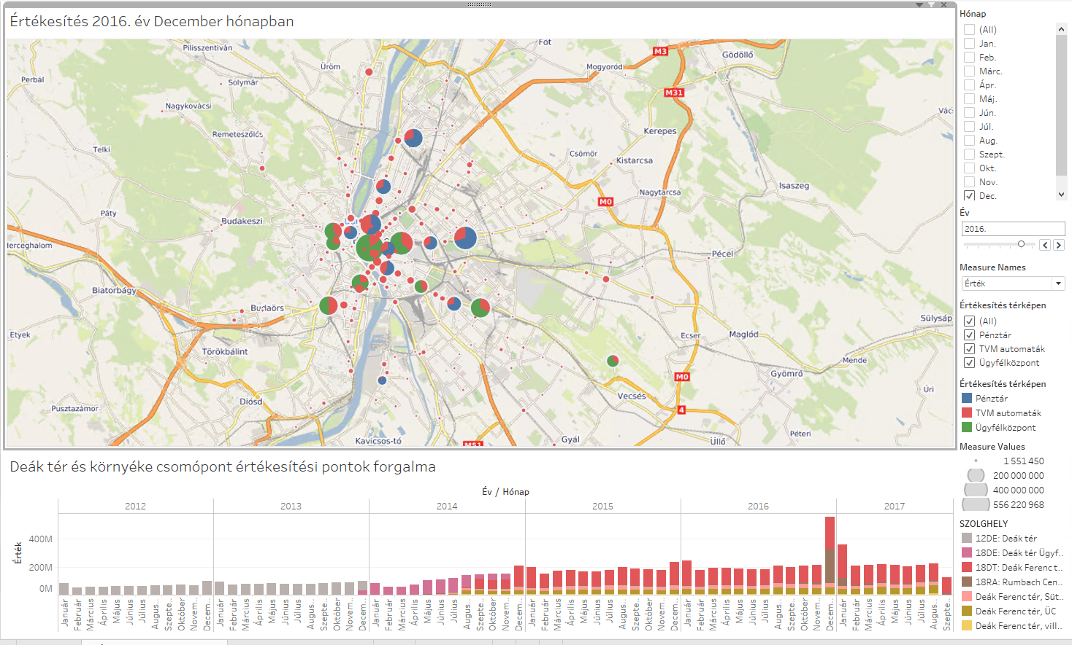
BKK értékesítési hálózata (Pénztár, Ügyfélközpont, TVM)

Slide 4
Összeköttetések
Pont-pont szállítási útvonalak (vízi, légi közlekedés, földi áruszállítás, egyéni közlekedés)
Szakaszos szállítási útvonalak (földi közösségi közlekedés)
Vonalas infrastruktúra (víz, gáz, villany, csatorna, telekommunikáció, közlekedési infrastruktúra)
Áramlási vonalak (utazási szokások, meteorológiai jelenségek)
BuBi (pont-pont útvonal)

Slide 5
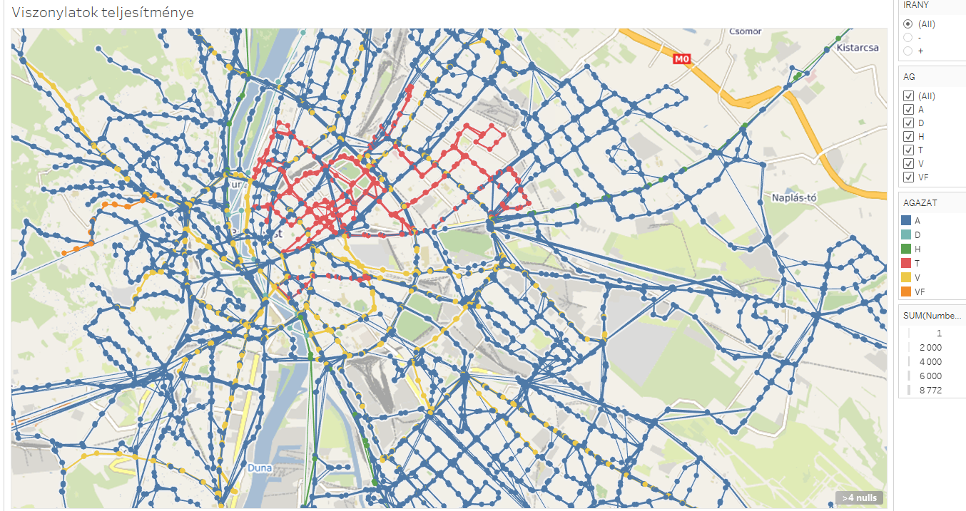
BKK közösségi közlekedési hálózata, teljesítménye

Slide 6
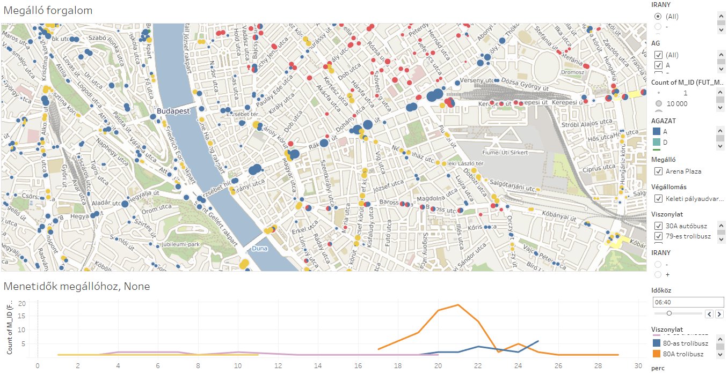
Megállók forgalma (megállások száma)

Slide 7
Pont-pont útvonal megjelenítése Tableau-val
Oda és visszaút megjelenítése, irányjelzés módja
Közeli és távoli pontok
Önmagába visszatérő útvonalak kezelése

Slide 8
Két pont (A, B) összekötése körívvel
A körnek a két ponton áthaladó érintőinek metszéspontja a pontok felező egyenesén, a felezőponttól „d” távolságban.
A két pont összekötése megadott „ϒ” szögű körívvel
A két pont felező pontjától „d” távolságban lévő ponton is áthaladó körív
Paraméterek:
Kör középpontja (O)
OA szakasz és x tengely által bezárt szög (kezdő szög, α)
AOB szög (ϒ)
Kör sugara (R)

Slide 9

I. II. III. Körvonal pontjai (mindhárom fenti számításnál)
$$x=O_{X}+R∗\cos\left(α_{A}−γ∗\frac{n}{N}\right)$$
$$y=O_{y}+R∗\sin\left(α_{A}−γ∗\frac{n}{N}\right)$$

Slide 10
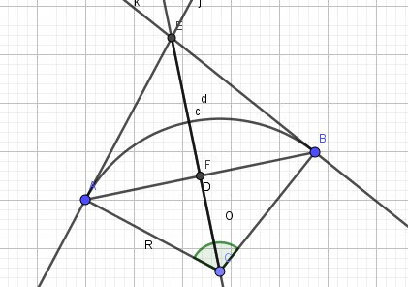
I. A körnek a két ponton áthaladó érintőinek metszéspontja a felezőponttól „d” távolságban.

Slide 11

I. A körnek a két ponton áthaladó érintőinek metszéspontja a felezőponttól „d” távolságban.
$D=\sqrt{{\left(A_{x}−B_{x}\right)}^{2}+{\left(A_{y}−B_{y}\right)}^{2}}$
$o=\frac{D^{2}}{4∗d}$
$R=\frac{D}{2}∗\sqrt{1+o^{2}}$
$O_{x}=\frac{B_{x}+A_{x}}{2}+\left(B_{y}−A_{y}\right)∗\frac{D}{4∗d}$
$O_{y}=\frac{B_{y}+A_{y}}{2}−\left(B_{x}−A_{x}\right)∗\frac{D}{4∗d}$
$γ=2∗\tan^{−1}{\frac{2∗d}{D}}$
$α_{A}=\sin^{−1}{\frac{A_{y}−O_{y}}{R}}$

Slide 12
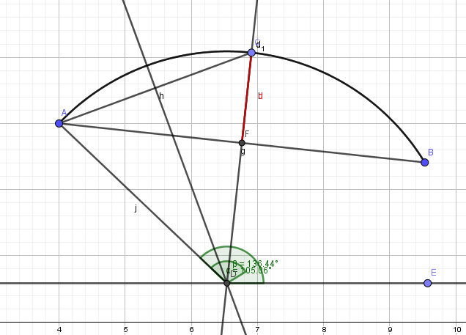
II., III.

Slide 13

II. Adott „γ” szögben összekötő körív
$$D=\sqrt{{\left(A_{x}−B_{x}\right)}^{2}+{\left(A_{y}−B_{y}\right)}^{2}}$$
$O_{x}=\frac{A_{x}+B_{x}}{2}−\frac{A_{y}−B_{y}}{2∗\tan{\frac{γ}{2}}}$
$$O_{y}=\frac{A_{y}+B_{y}}{2}+\frac{A_{x}−B_{x}}{2∗\tan{\frac{γ}{2}}}$$
$$R=\frac{D}{2∗\sin{\frac{γ}{2}}}$$
$$α_{A}=\sin^{−1}{\frac{A_{y}−O_{y}}{R}}$$

Slide 14

III. Felező ponttól „d” távolságra (C ponton át) haladó körív
$$D=\sqrt{{\left(A_{x}−B_{x}\right)}^{2}+{\left(A_{y}−B_{y}\right)}^{2}}$$
$C_{x}=\frac{A_{x}+B_{x}}{2}−\left(B_{y}−A_{y}\right)∗\frac{d}{D}$
$$C_{y}=\frac{A_{y}+B_{y}}{2}+\left(B_{x}−A_{x}\right)∗\frac{d}{D}$$
$$y=\frac{B_{x}−A_{x}}{B_{y}−A_{y}}∗\left(C_{x}−x\right)+C_{y}$$
$$y=\frac{C_{x}−A_{x}}{C_{y}−A_{y}}∗\left(\frac{C_{x}+A_{x}}{2}−x\right)+\frac{C_{y}+A_{y}}{2}$$

Slide 15
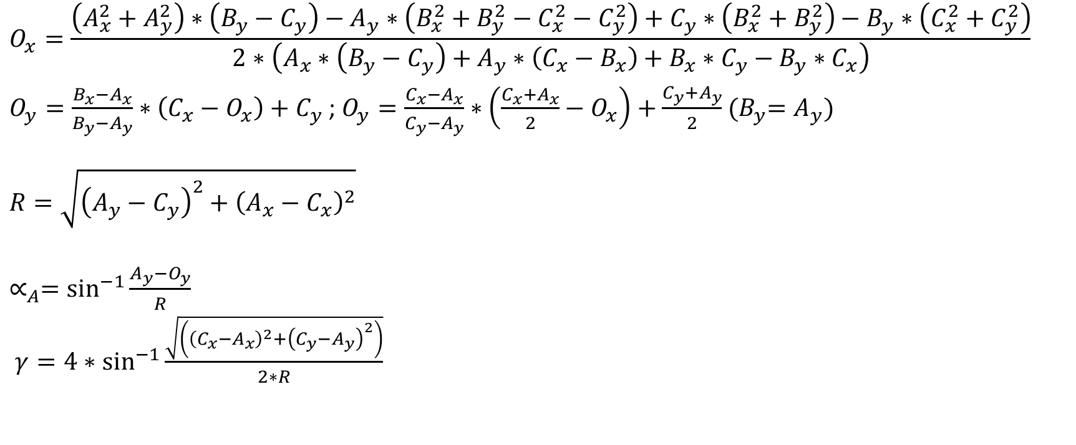
III. Felező pontot „d” távolságra kerülő körív
$$O_{x}=\frac{\left(A_{x}^{2}+A_{y}^{2}\right)∗\left(B_{y}−C_{y}\right)−A_{y}∗\left(B_{x}^{2}+B_{y}^{2}−C_{x}^{2}−C_{y}^{2}\right)+C_{y}∗\left(B_{x}^{2}+B_{y}^{2}\right)−B_{y}∗\left(C_{x}^{2}+C_{y}^{2}\right)}{2∗\left(A_{x}∗\left(B_{y}−C_{y}\right)+A_{y}∗\left(C_{x}−B_{x}\right)+B_{x}∗C_{y}−B_{y}∗C_{x}\right)}$$ $O_{y}=\frac{B_{x}−A_{x}}{B_{y}−A_{y}}∗\left(C_{x}−O_{x}\right)+C_{y}$ ; $O_{y}=\frac{C_{x}−A_{x}}{C_{y}−A_{y}}∗\left(\frac{C_{x}+A_{x}}{2}−O_{x}\right)+\frac{C_{y}+A_{y}}{2}$ ${(B}_{y}=A_{y})$
$$R=\sqrt{{\left(A_{y}−C_{y}\right)}^{2}+{\left(A_{x}−C_{x}\right)}^{2}}$$
$∝_{A}=\sin^{−1}{\frac{A_{y}−O_{y}}{R}}$
$γ=4∗\sin^{−1}{\frac{\sqrt{\left({\left(C_{x}−A_{x}\right)}^{2}+{\left(C_{y}−A_{y}\right)}^{2}\right)}}{2∗R}}$

Slide 16

IV. Kézenfekvő megoldás
AB vektor által megadott, vektor irányában normalizált normalizált derékszögű koordináta rendszerből x,y-ba transzformálás
(0;1) pontokra 0 értékű tetszőleges függvény pl. félszínusz:
$d∗\sin\left(\frac{n}{N}∗π\right)$

Slide 17

IV. Két pont összekötése félszinusszal
$$x=A_{x}+\left(B_{x}−A_{x}\right)∗\frac{n}{N}−\left(B_{y}−A_{y}\right)∗d∗\sin\left(\frac{n}{N}∗π\right)$$
$$y=A_{y}+\left(B_{y}−A_{y}\right)∗\frac{n}{N}+\left(B_{x}−A_{x}\right)∗d∗\sin\left(\frac{n}{N}∗π\right)$$

